Slide 1

আলতাফ মাহমুদ
স্বাগতম
শ্রেনিঃ একাদশ
বিষয়ঃ পদার্থ বিদ্যা
আলহাজ্ব রেজাউল হক মহিলা কলেজ, কাপাসিয়া, গাজীপুর।

Slide 2

ভেক্টর

Slide 3


Slide 4



উপর থেকে নিচে

Slide 5
পাঠ শিরোনাম
ভেক্টর

Slide 6
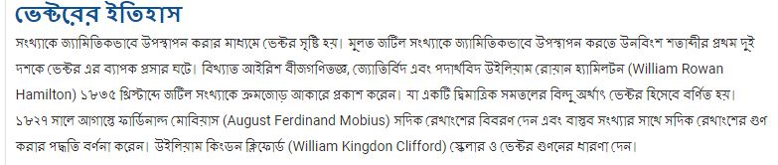

Slide 7

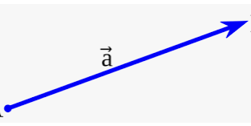
B
A
A প্রান্ত কে আদি বিন্দু,
B প্রান্ত কে আদি শীর্ষ বিন্দু বলে ।

Slide 8
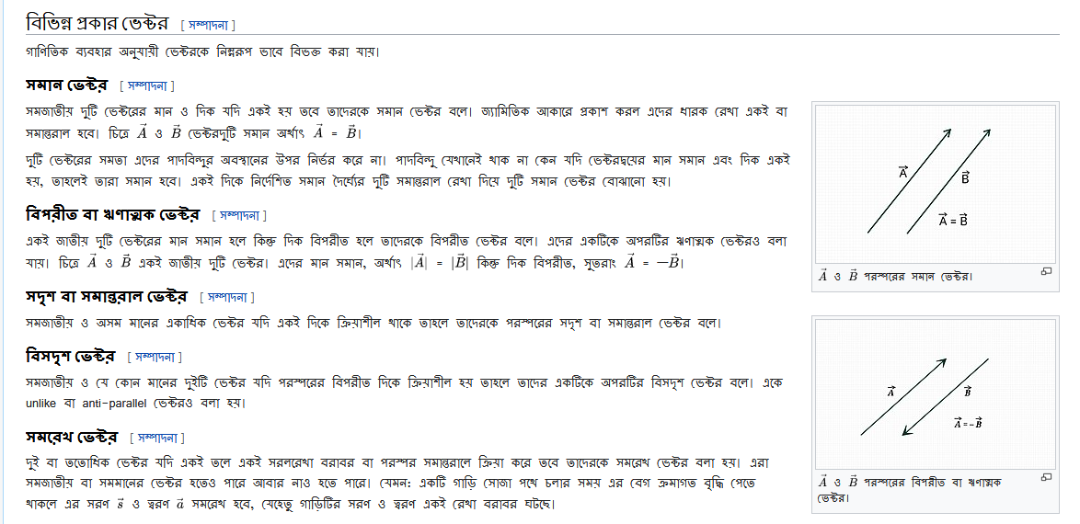

Slide 9
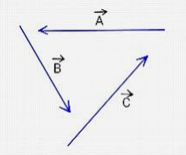
সমতলীয় ভেক্টর বা সমরেখ ভেক্টর

Slide 10
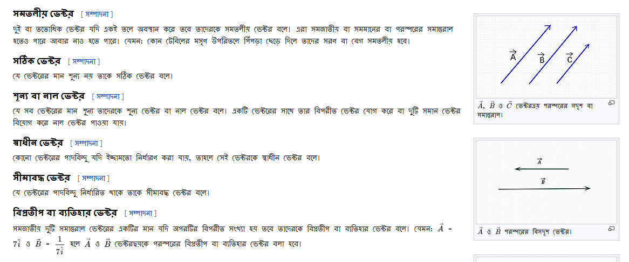

Slide 11
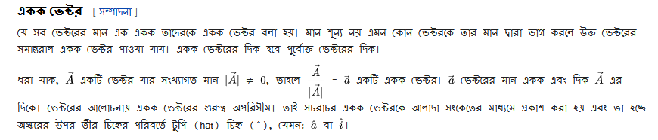

Slide 12
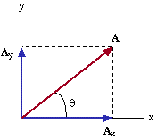
দ্বি-মাত্রিক স্থানাংক ব্যবস্থা

Slide 13

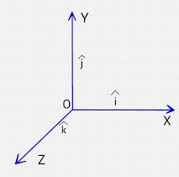
X- অক্ষ বরাবর একক ভেক্টর i, Y- অক্ষ বরাবর একক ভেক্টর j , Z - অক্ষ বরাবর একক ভেক্টর k .

Slide 14

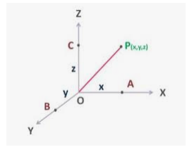
P(x,y,z) হলো অবস্থান ভেক্টর

Slide 15
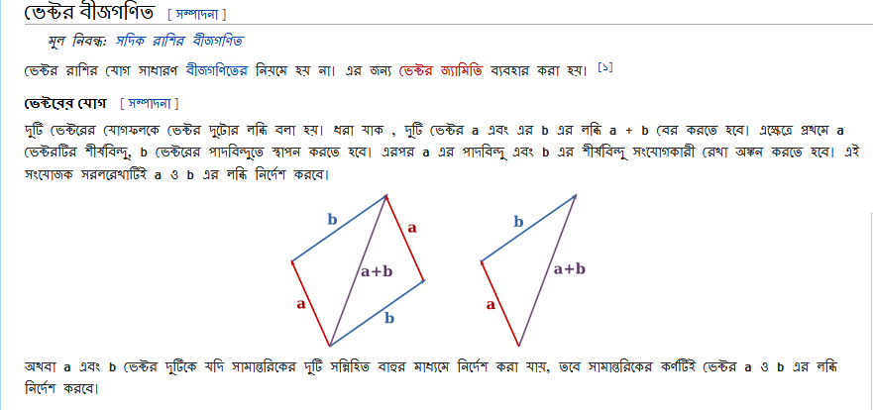

Slide 16
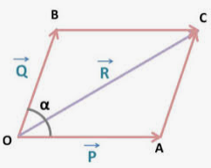
P
Q
P + Q = R

Slide 17
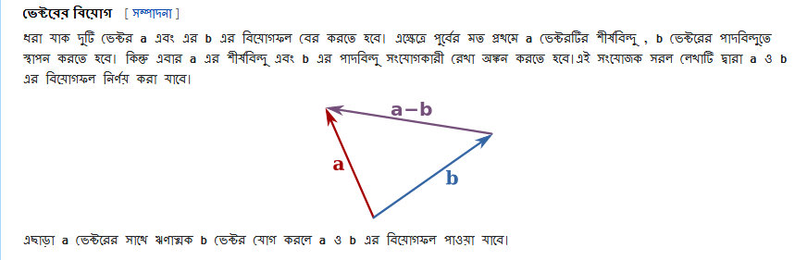

Slide 18
শিখন ফলঃ এ পাঠ শেষে শিক্ষার্থীরা ...
ভেক্টর রাশির সংগা বলতে পারবে।
বিভিন্ন প্রকার ভেক্টর রাশির সম্পর্কে ধারনা লাভ করবে।
ভেক্টর রাশির ধর্ম ব্যাখ্যা করতে পারবে।

Slide 19
মূল্যায়নঃ
ভেক্টর কী?
আয়ত একক ভেক্টর রাশি বলতে কিবুঝ?
ভেক্টর রাশির যোগের সূত্র ব্যখ্যা কর ?

Slide 20
বাড়ির কাজ
আয়ত একক ভেক্টর বলতে কিবুঝ ? ব্যখ্যা কর।
ভেক্টর যোগের নিয়ম লিখ।

Slide 21

সবাইকে ধন্যবাদ

